Slide 1

CHÀO MỪNG TẤT CẢ CÁC EM
ĐẾN VỚI BÀI HỌC HÔM NAY!

Slide 2

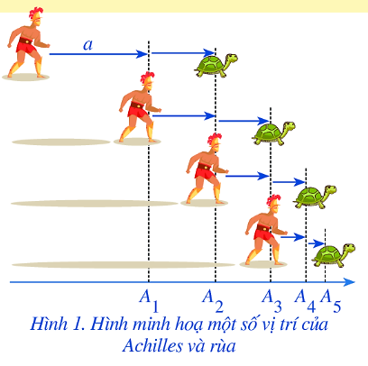
KHỞI ĐỘNG
Zénon (Zê – nông, 496 – 429 trước Công Nguyên) là một triết gia Hy Lạp ở thành phố Edée đã phát biểu nghịch lí như sau: Achilles (A – sin) là một lực sĩ trong thần thoại Hy Lạp, người được mệnh danh là “có đôi chân chạy nhanh như gió” đuổi theo một con rùa trên một đường thẳng. Nếu lúc xuất phát, rùa ở điểm A1 cách Achilles một khoảng bằng a khác 0. Khi Achilles chạy đến vị trí của rùa xuất phát thì rùa chạy về phía trước một khoảng (như Hình 1).
Quá trình này tiếp tục vô hạn. Vì thế, Achilles không bao giờ đuổi kịp rùa.
Trên thực tế, Achilles không đuổi kịp rùa là vô lí. Kiến thức toán học nào có thể giải thích được nghịch lí Zénon nói trên là không đúng?

Slide 3
CHƯƠNG III. GIỚI HẠN.
HÀM SỐ LIÊN TỤC
BÀI 1. GIỚI HẠN CỦA DÃY SỐ

Slide 4
NỘI DUNG BÀI HỌC
01
02
03
04
Giới hạn hữu hạn của dãy số
Định lí về giới hạn hữu hạn
Tổng của cấp số nhân lùi vô hạn
Giới hạn vô cực

Slide 5
01
GIỚI HẠN HỮU HẠN CỦA DÃY SỐ

Slide 6
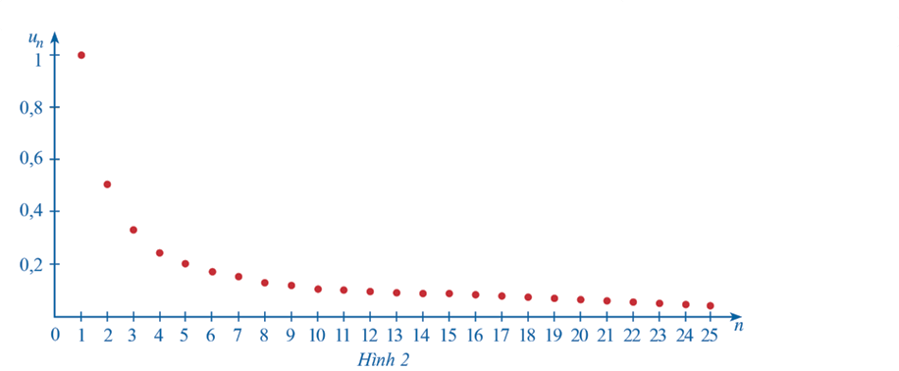
1. Định nghĩa
Hình 2 biểu diễn các số hạng của dãy số $\left(u_{n}\right),$với $u_{n}=\frac{1}{n}$ trên hệ trục toạ độ
HĐ1
a) Nhận xét về sự thay đổi các giá trị $u_{n}$ khi $n$ ngày càng lớn.
Khi n ngày càng lớn thì giá trị của $u_{n}$càng giảm dần về 0.

Slide 7
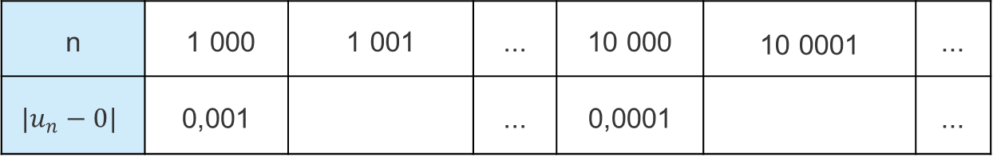
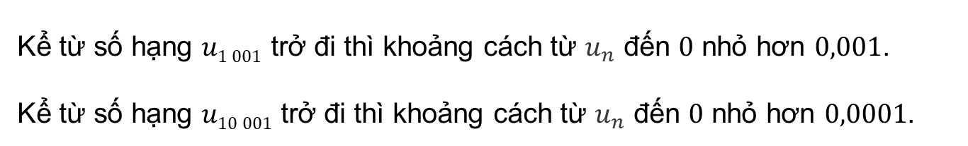
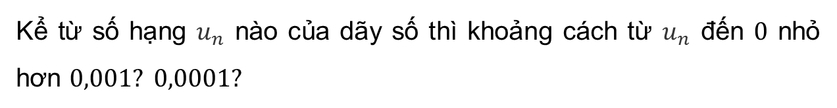


b) Hoàn thành bảng và trả lời câu hỏi sau:
n | 1 000 | 1 001 | ... | 10 000 | 10 0001 | ...
$$|u_{n}−0|$$ | 0,001 |  | ... | 0,0001 |  | ...
$$≈0,000999$$
$$≈0,0000999$$
Kể từ số hạng $u_{n}$ nào của dãy số thì khoảng cách từ $u_{n}$ đến $0$ nhỏ hơn $0,001? 0,0001?$
Kể từ số hạng $u1 001$ trở đi thì khoảng cách từ $u_{n}$ đến $0$ nhỏ hơn $0,001$.
Kể từ số hạng $u10 001$ trở đi thì khoảng cách từ $u_{n}$ đến $0$ nhỏ hơn $0,0001$.

Slide 8
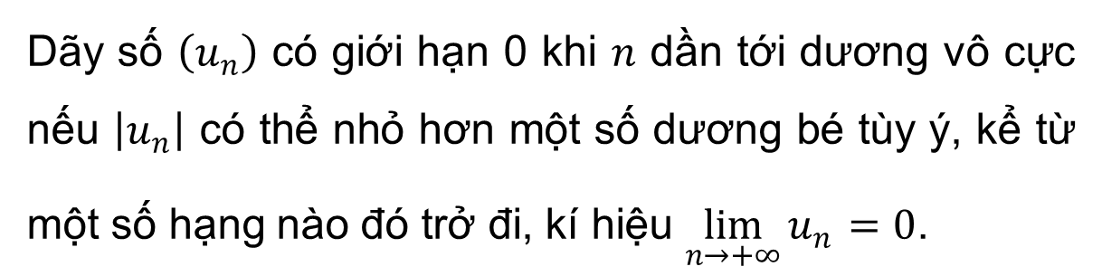
ĐỊNH NGHĨA
Dãy số $\left(u_{n}\right)$ có giới hạn 0 khi $n$ dần tới dương vô cực nếu $\left|u_{n}\right|$ có thể nhỏ hơn một số dương bé tùy ý, kể từ một số hạng nào đó trở đi, kí hiệu $\lim_{n→+∞}{u_{n}} =0$.

Slide 9


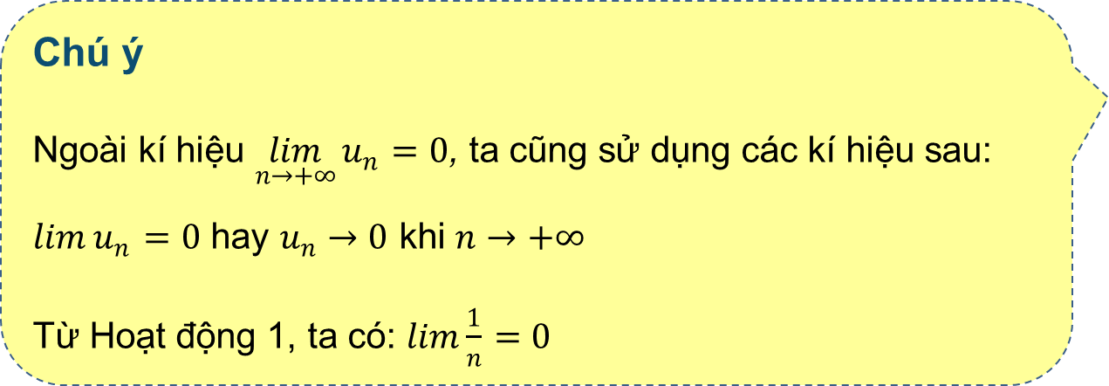
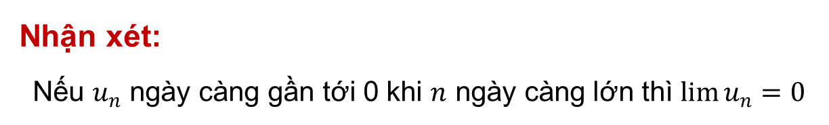
Chú ý
Ngoài kí hiệu $\lim_{n→+∞}{u_{n}} =0$, ta cũng sử dụng các kí hiệu sau:
$\lim{u_{n}} =0$ hay $u_{n}→0$ khi $n→+∞$
Từ Hoạt động 1, ta có: $\lim{\frac{1}{n}} =0$
Nhận xét:
Nếu $u_{n}$ ngày càng gần tới 0 khi $n$ ngày càng lớn thì $\lim{u_{n}}=0$

Slide 10

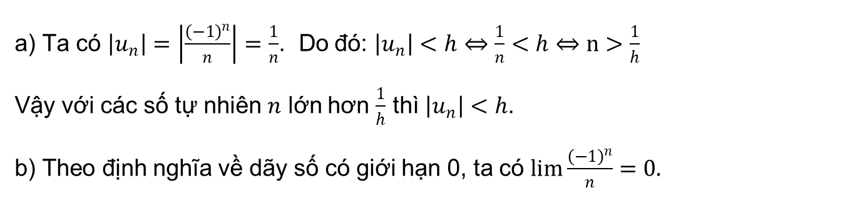
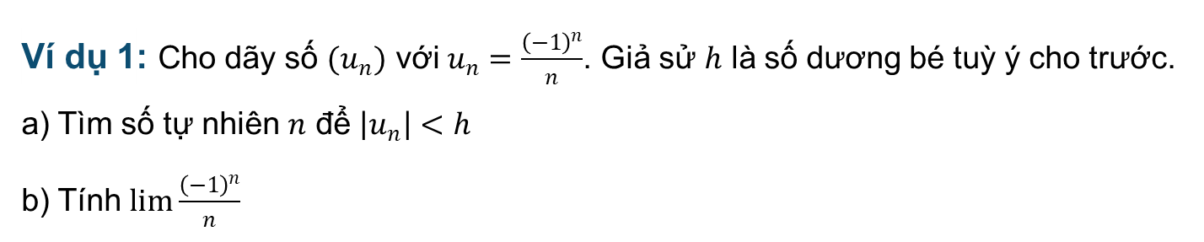
Ví dụ 1: Cho dãy số $(u_{n})$ với $u_{n}=\frac{{\left(−1\right)}^{n}}{n}$. Giả sử $h$ là số dương bé tuỳ ý cho trước.
a) Tìm số tự nhiên $n$ để $\left|u_{n}\right|<h$
b) Tính $lim\frac{{\left(−1\right)}^{n}}{n}$
Giải
a) Ta có $\left|u_{n}\right|=\left|\frac{{\left(−1\right)}^{n}}{n}\right|=\frac{1}{n}$. Do đó: $\left|u_{n}\right|<h⇔\frac{1}{n}<h⇔n>\frac{1}{h}$
Vậy với các số tự nhiên $n$ lớn hơn $\frac{1}{h}$ thì $\left|u_{n}\right|<h$.
b) Theo định nghĩa về dãy số có giới hạn 0, ta có $lim\frac{{\left(−1\right)}^{n}}{n}=0.$

Slide 11


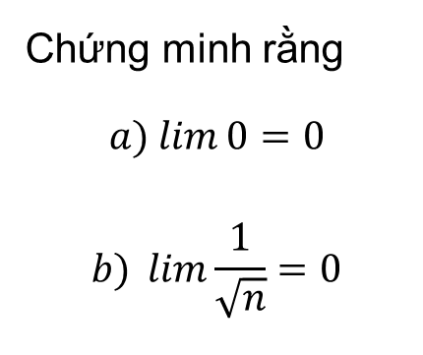
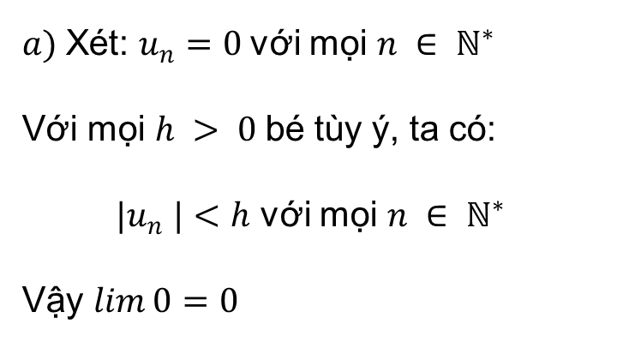
LUYỆN TẬP 1
Giải
Chứng minh rằng
$$a) lim{0}=0$$
$$b) \lim{\frac{1}{\sqrt{n}}}=0$$
$a)$Xét: $u_{n}=0$với mọi $n ∈ ℕ^{∗}$
Với mọi $h > 0$bé tùy ý, ta có:
$|u_{n} |<h$ với mọi $n ∈ ℕ^{∗}$
Vậy $\lim{0}=0$

Slide 12
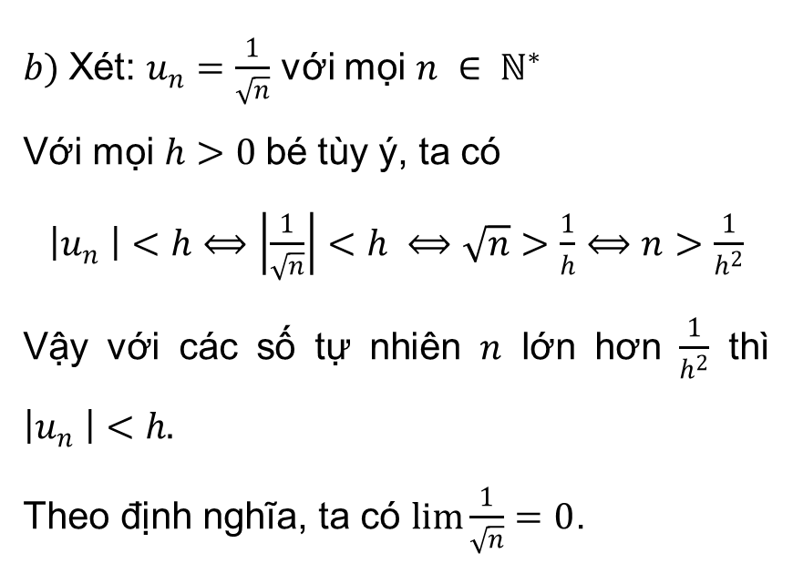
LUYỆN TẬP 1
Giải
Chứng minh rằng
$$a) lim{0}=0$$
$$b) \lim{\frac{1}{\sqrt{n}}}=0$$
$b)$Xét: $u_{n}=\frac{1}{\sqrt{n}}$ với mọi $n ∈ ℕ^{∗}$
Với mọi $h>0$bé tùy ý, ta có
$\left|u_{n} \right|<h⟺\left|\frac{1}{\sqrt{n}}\right|<h ⟺\sqrt{n}>\frac{1}{h}⟺n>\frac{1}{h^{2}}$
Vậy với các số tự nhiên $n$ lớn hơn $\frac{1}{h^{2}}$ thì $\left|u_{n} \right|<h.$
Theo định nghĩa, ta có $\lim{\frac{1}{\sqrt{n}}=0}$.

Slide 13
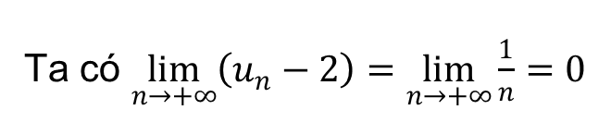
Cho dãy số $(u_{n})$ với $u_{n}=2+\frac{1}{n}.$ Tính $\lim_{n→+∞}\left(u_{n}−2\right)$
HĐ2
Giải:
Ta có $\lim_{n→+∞}\left(u_{n}−2\right)=\lim_{n→+∞}\frac{1}{n}=0$
Vì thế dãy $(u_{n})$ tiến tới 2 khi $n$ dần tới dương vô cực.

Slide 14
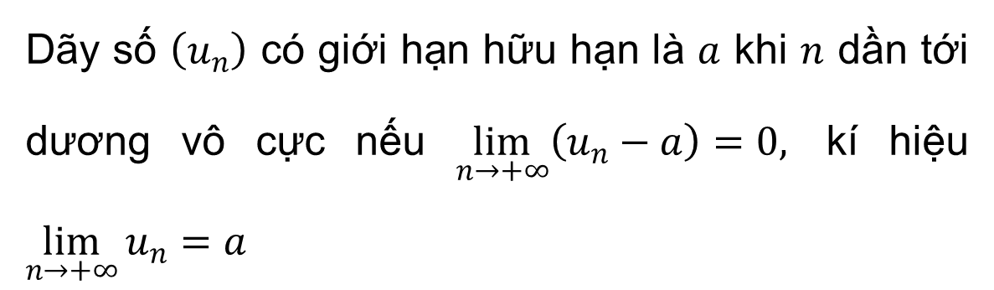
ĐỊNH NGHĨA
Dãy số $\left(u_{n}\right)$ có giới hạn hữu hạn là $a$ khi $n$ dần tới dương vô cực nếu $\lim_{n→+∞}\left(u_{n}−a\right)=0,$ kí hiệu $\lim_{n→+∞}{u_{n}}=a$

Slide 15

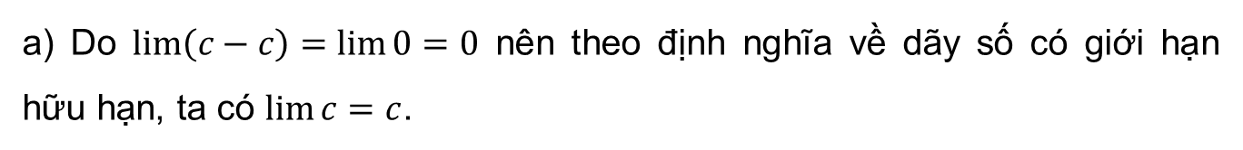
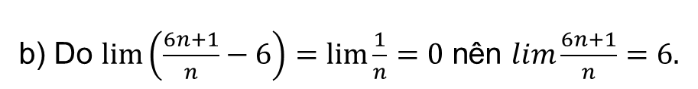
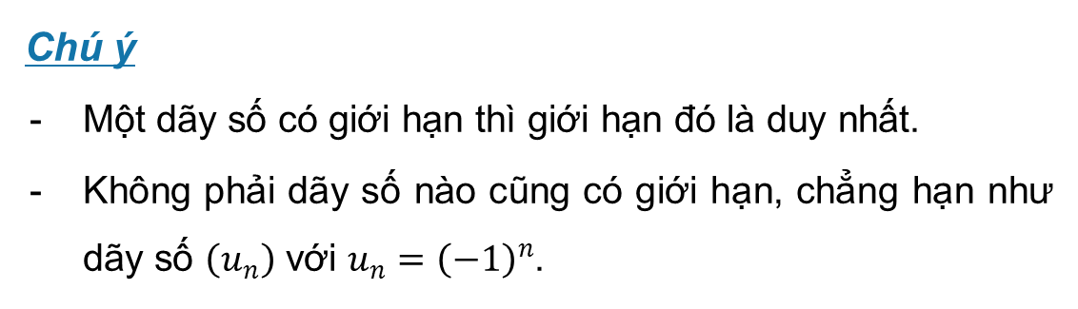
Ví dụ 2: Chứng minh rằng: a) $\lim{c}=c$, với c là hằng số; b) $lim\frac{6n+1}{n}=6.$
Giải
a) Do $\lim\left(c−c\right)=\lim{0}=0$ nên theo định nghĩa về dãy số có giới hạn hữu hạn, ta có $\lim{c}=c$.
b) Do $lim⁡\left(\frac{6n+1}{n}−6\right)=\lim{\frac{1}{n}}=0$ nên $lim\frac{6n+1}{n}=6.$
Chú ý
Một dãy số có giới hạn thì giới hạn đó là duy nhất.
Không phải dãy số nào cũng có giới hạn, chẳng hạn như dãy số $\left(u_{n}\right)$ với $u_{n}={\left(−1\right)}^{n}$.

Slide 16

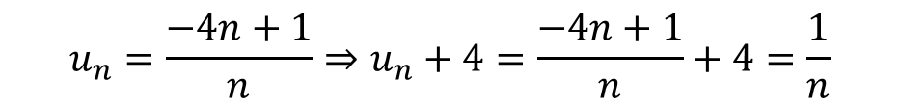
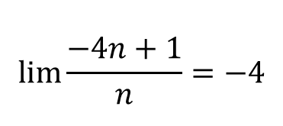
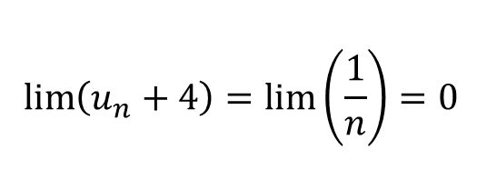
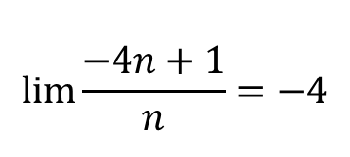
$$\lim{\frac{−4n+1}{n}=−4}$$
LUYỆN TẬP 2
Chứng minh rằng
Giải
$$u_{n}=\frac{−4n+1}{n}⇒u_{n}+4=\frac{−4n+1}{n}+4=\frac{1}{n}$$
Đặt
$$\lim\left(u_{n}+4\right)=\lim\left(\frac{1}{n}\right)=0$$
Do
$$\lim{\frac{−4n+1}{n}=−4}$$
Vậy

Slide 17
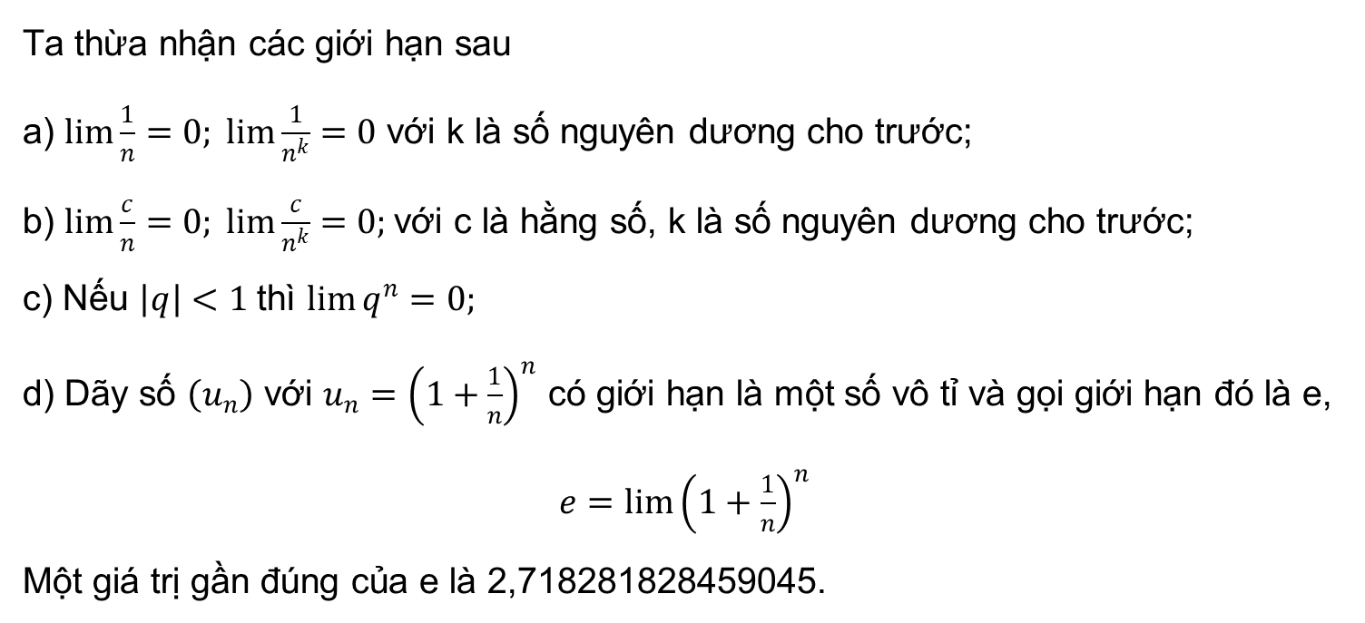
2. Một số giới hạn cơ bản
Ta thừa nhận các giới hạn sau
a) $\lim{\frac{1}{n}=0; }lim\frac{1}{n^{k}}=0$ với k là số nguyên dương cho trước;
b) $\lim{\frac{c}{n}=0; }\lim{\frac{c}{n^{k}}=0; }$với c là hằng số, k là số nguyên dương cho trước;
c) Nếu $\left|q\right|<1$thì $\lim{q^{n}}=0;$
d) Dãy số $\left(u_{n}\right)$ với $u_{n}={\left(1+\frac{1}{n}\right)}^{n}$ có giới hạn là một số vô tỉ và gọi giới hạn đó là e,
$e=\lim{{\left(1+\frac{1}{n}\right)}^{n}}$
Một giá trị gần đúng của e là 2,718281828459045.

Slide 18



Ví dụ 3:
$$\lim{{\left(−\frac{1}{2}\right)}^{n}=0}$$
Chứng minh rằng
Giải
$$\left|−\frac{1}{2}\right|=\frac{1}{2}<1$$
$$\lim{{\left(−\frac{1}{2}\right)}^{n}=0}$$
Do
nên

Slide 19

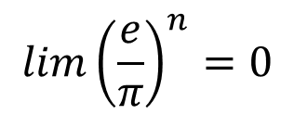

LUYỆN TẬP 3
Giải
$$\lim{{\left(\frac{e}{π}\right)}^{n}=0}$$
$$0<\frac{e}{π}<1$$
Tìm
Ta có
$$\lim{{\left(\frac{e}{π}\right)}^{n}}=0$$
Do đó

Slide 20
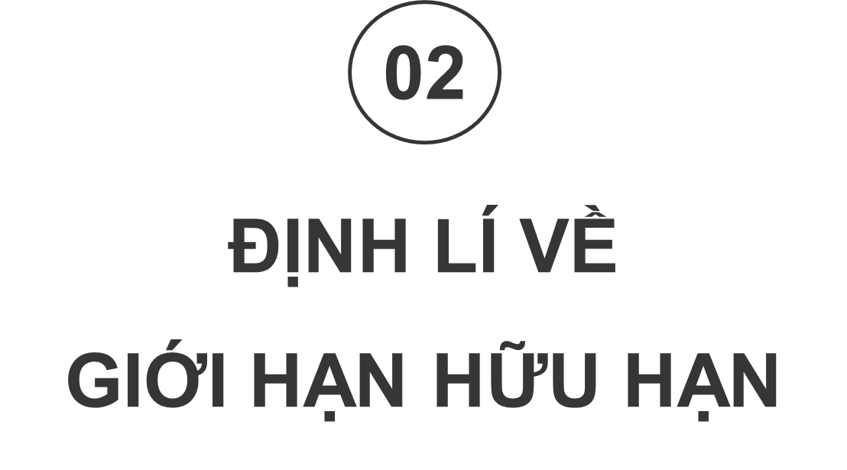

Slide 21

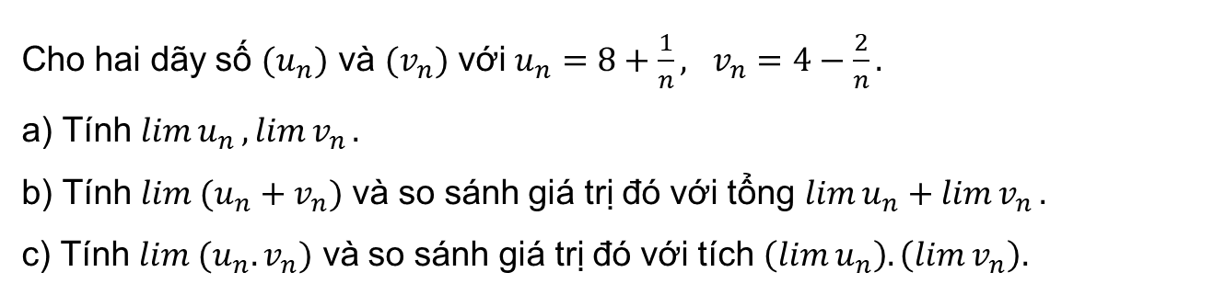
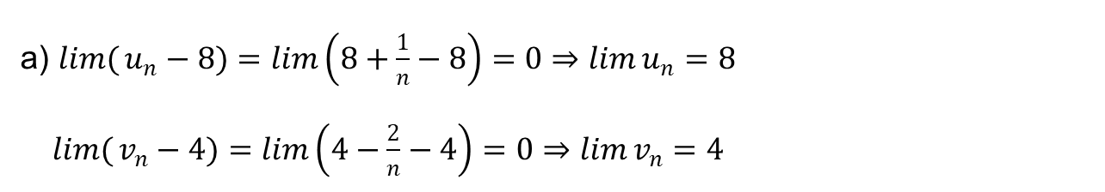
Cho hai dãy số $(u_{n})$ và $(v_{n})$ với $u_{n}=8+\frac{1}{n}, v_{n}=4−\frac{2}{n}.$
a) Tính $\lim{u_{n}}, \lim{v_{n}}.$
b) Tính $\lim{(u_{n}+v_{n})}$ và so sánh giá trị đó với tổng $\lim{u_{n}}+\lim{v_{n}}.$
c) Tính $\lim{(u_{n}.v_{n})}$ và so sánh giá trị đó với tích $\left(\lim{u_{n}}\right).\left(\lim{v_{n}}\right).$
HĐ3
Giải:
a) $\lim{(}u_{n}−8)=\lim\left(8+\frac{1}{n}−8\right)=0⇒\lim{u_{n}}=8$
$\lim{(}v_{n}−4)=\lim\left(4−\frac{2}{n}−4\right)=0⇒\lim{v_{n}}=4$

Slide 22
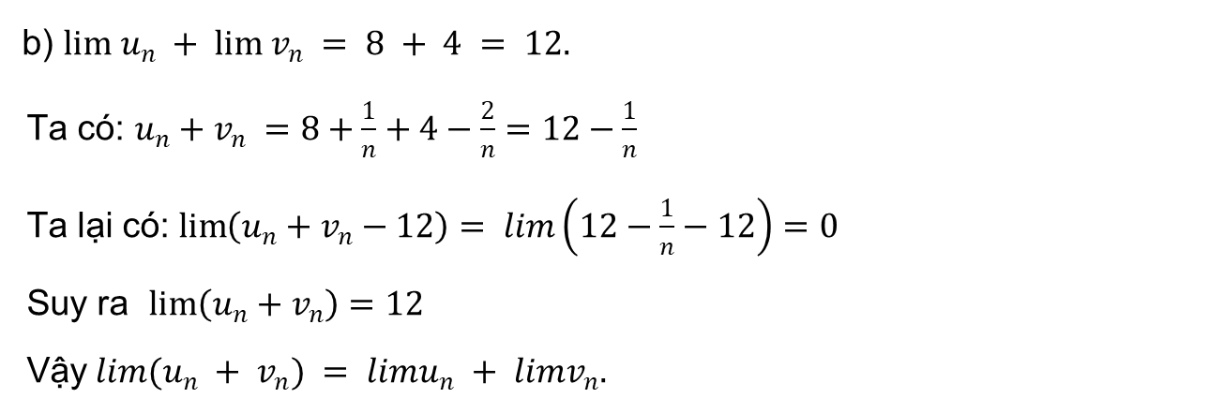
Cho hai dãy số $(u_{n})$ và $(v_{n})$ với $u_{n}=8+\frac{1}{n}, v_{n}=4−\frac{2}{n}.$
a) Tính $\lim{u_{n}}, \lim{v_{n}}.$
b) Tính $\lim{(u_{n}+v_{n})}$ và so sánh giá trị đó với tổng $\lim{u_{n}}+\lim{v_{n}}.$
c) Tính $\lim{(u_{n}.v_{n})}$ và so sánh giá trị đó với tích $\left(\lim{u_{n}}\right).\left(\lim{v_{n}}\right).$
HĐ3
Giải:
b) $lim u_{n} + lim v_{n} = 8 + 4 = 12.$
Ta có: $u_{n}+v_{n} =8+\frac{1}{n}+4−\frac{2}{n}=12−\frac{1}{n}$
Ta lại có: $\lim\left(u_{n}+v_{n}−12\right)= lim\left(12−\frac{1}{n}−12\right)=0$
Suy ra $\lim\left(u_{n}+v_{n}\right)=12$
Vậy$lim(u_{n} + v_{n}) = limu_{n} + limv_{n}.$

Slide 23
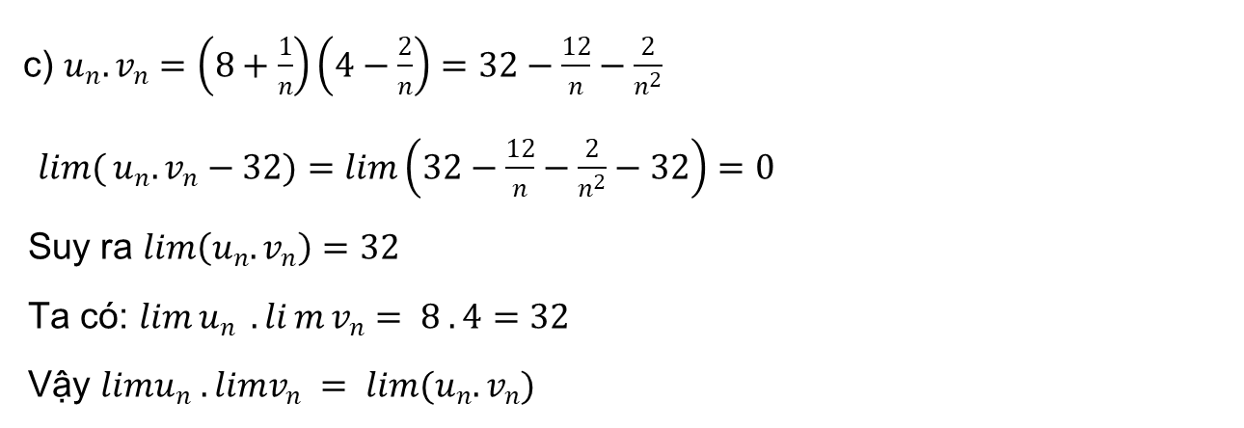
Cho hai dãy số $(u_{n})$ và $(v_{n})$ với $u_{n}=8+\frac{1}{n}, v_{n}=4−\frac{2}{n}.$
a) Tính $\lim{u_{n}}, \lim{v_{n}}.$
b) Tính $\lim{(u_{n}+v_{n})}$ và so sánh giá trị đó với tổng $\lim{u_{n}}+\lim{v_{n}}.$
c) Tính $\lim{(u_{n}.v_{n})}$ và so sánh giá trị đó với tích $\left(\lim{u_{n}}\right).\left(\lim{v_{n}}\right).$
HĐ3
Giải:
c) $u_{n}.v_{n}=\left(8+\frac{1}{n}\right)\left(4−\frac{2}{n}\right)=32−\frac{12}{n}−\frac{2}{n^{2}}$
$\lim{(}u_{n}.v_{n}−32)=\lim\left(32−\frac{12}{n}−\frac{2}{n^{2}}−32\right)=0$
Suy ra $\lim\left(u_{n}.v_{n}\right)=32$
Ta có: $\lim{u_{n} }.lim{v_{n}}= 8 . 4=32$
Vậy $limu_{n} . limv_{n} = lim(u_{n}.v_{n})$

Slide 24


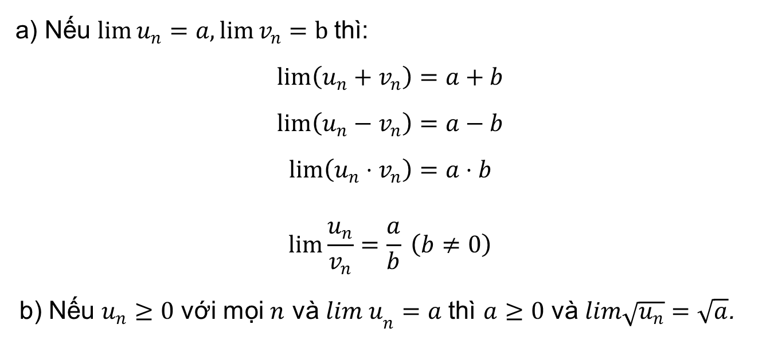
KẾT LUẬN
a) Nếu $\lim{u_{n}}=a,\lim{v_{n}}=b$thì:
$$lim\left(u_{n}+v_{n}\right)=a+b$$
$$lim\left(u_{n}−v_{n}\right)=a−b$$
$$lim\left(u_{n}⋅v_{n}\right)=a⋅b$$
$$lim\frac{u_{n}}{v_{n}}=\frac{a}{b} \left(b≠0\right)$$
b) Nếu $u_{n}≥0$ với mọi $n$ và $lim u­_{n}=a$thì $a≥0$ và $lim\sqrt{u_{n}}=\sqrt{a}$.

Slide 25

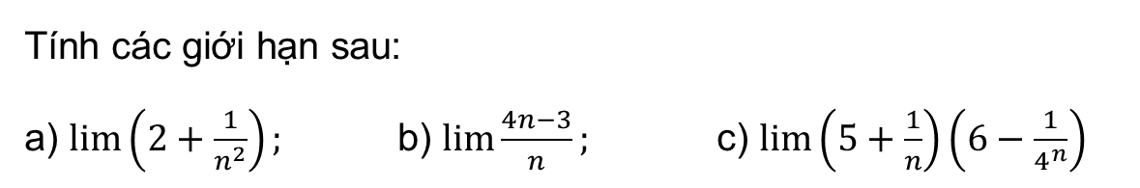
Ví dụ 4:
Tính các giới hạn sau:
a) $\lim\left(2+\frac{1}{n^{2}}\right);$ b) $\lim{\frac{4n−3}{n}};$ c) $\lim\left(5+\frac{1}{n}\right)\left(6−\frac{1}{4^{n}}\right)$
Giải
a) $\lim\left(2+\frac{1}{n^{2}}\right)=\lim{2}+lim\frac{1}{n^{2}}=2+0=2⁡$
b) $\lim{\frac{4n−3}{n}}=\lim\left(\frac{4n}{n}−\frac{3}{n}\right)=\lim{4−lim\frac{3}{n}⁡}=4−0=4$
c) $\lim\left(5+\frac{1}{n}\right)\left(6−\frac{1}{4^{n}}\right)=\lim\left(5+\frac{1}{n}\right).\lim\left[6−{\left(\frac{1}{4}\right)}^{n}\right]=5.6=30$

Slide 26

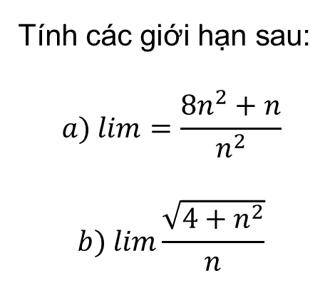
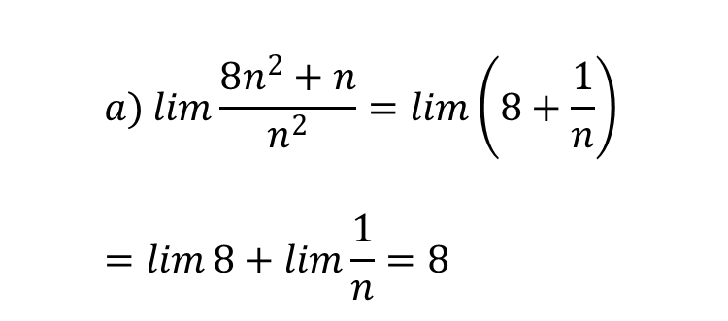
LUYỆN TẬP 4
Giải
Tính các giới hạn sau:
$$a) lim=\frac{8n^{2}+n}{n^{2}}$$
$$b) lim\frac{\sqrt{4+n^{2}}}{n}$$
$$a) lim{\frac{8n^{2}+n}{n^{2}}}=\lim\left(8+\frac{1}{n}\right)=\lim{8}+\lim{\frac{1}{n}}=8$$

Slide 27
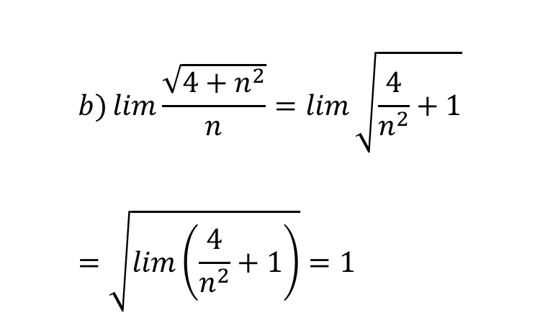
LUYỆN TẬP 4
Giải
Tính các giới hạn sau:
$$a) lim=\frac{8n^{2}+n}{n^{2}}$$
$$b) lim\frac{\sqrt{4+n^{2}}}{n}$$
$$b)\lim{\frac{\sqrt{4+n^{2}}}{n}}=\lim{\sqrt{\frac{4}{n^{2}}+1}}=\sqrt{\lim\left(\frac{4}{n^{2}}+1\right)}=1$$

Slide 28
03
TỔNG CỦA CẤP SỐ NHÂN LÙI VÔ HẠN

Slide 29
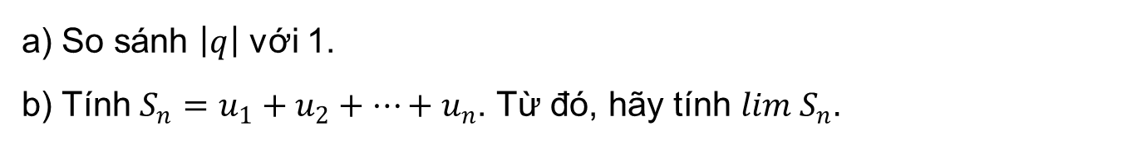

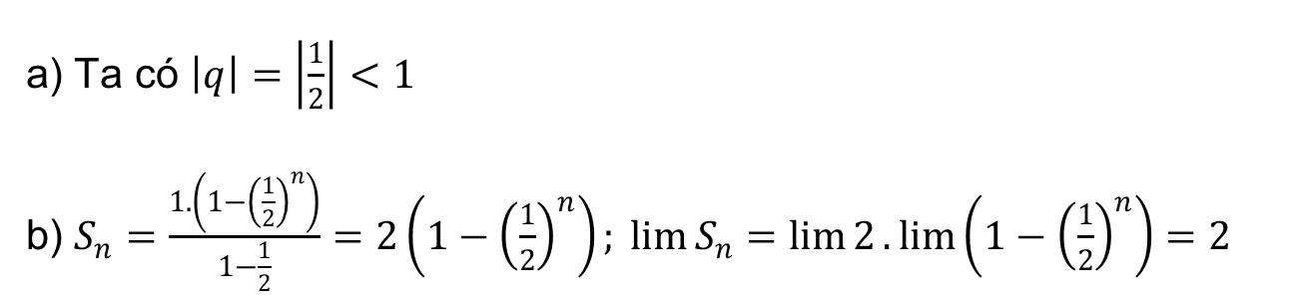
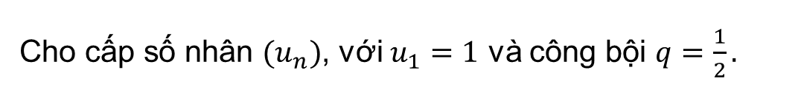
Cho cấp số nhân $(u_{n})$, với $u_{1}=1$ và công bội $q=\frac{1}{2}.$
HĐ4
a) So sánh $\left|q\right|$ với 1.
b) Tính $S_{n}=u_{1}+u_{2}+…+u_{n}$. Từ đó, hãy tính $lim S_{n}.$
Giải
a) Ta có $\left|q\right|=\left|\frac{1}{2}\right|<1$
b) $S_{n}=\frac{1.\left(1−{\left(\frac{1}{2}\right)}^{n}\right)}{1−\frac{1}{2}}=2\left(1−{\left(\frac{1}{2}\right)}^{n}\right); \lim{S_{n}}=\lim{2}.\lim\left(1−{\left(\frac{1}{2}\right)}^{n}\right)=2$
Ta nói $(u_{n})$ là cấp số nhân lùi vô hạn và $\lim{S_{n}}$ là tổng của
cấp số nhân lùi vô hạn đó.

Slide 30

KẾT LUẬN
Cấp số nhân vô hạn $u_{1},u_{1}q, …., u_{1}q^{n−1},…$ có công bội $q$thỏa mãn $\left|q\right|<1$ được gọi là cấp số nhân lùi vô hạn.
Tổng của cấp số nhân lùi vô hạn đã cho là:
$$S=u_{1}+u_{1}q+…+u_{1}q^{n−1}+…=\frac{u_{1}}{1−q}$$

Slide 31

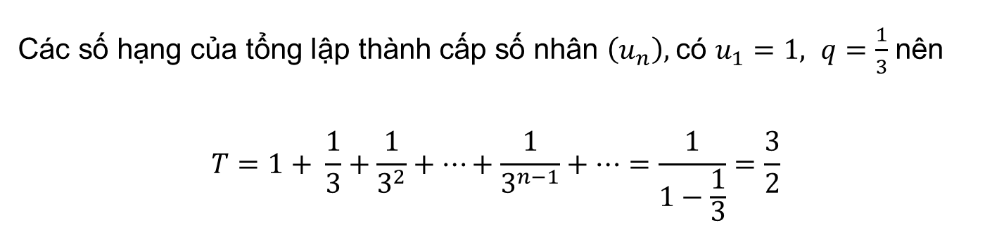
Ví dụ 5:
Tính tổng:
$$T=1+ \frac{1}{3}+\frac{1}{3^{2}}+…+\frac{1}{3^{n−1}}+…$$
Giải
Các số hạng của tổng lập thành cấp số nhân $\left(u_{n}\right),$có $u_{1}=1, q=\frac{1}{3}$ nên
$$T=1+ \frac{1}{3}+\frac{1}{3^{2}}+…+\frac{1}{3^{n−1}}+…=\frac{1}{1−\frac{1}{3}}=\frac{3}{2}$$

Slide 32

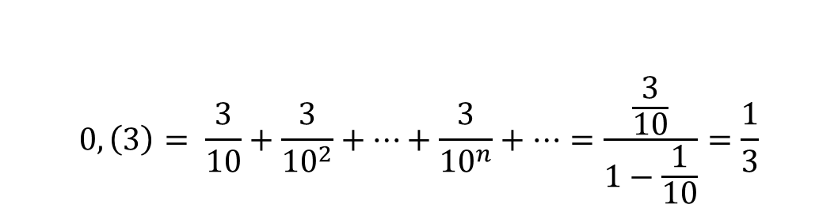
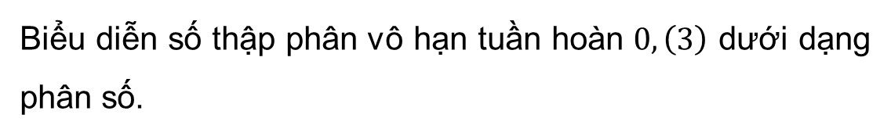
Ví dụ 6:
Biểu diễn số thập phân vô hạn tuần hoàn $0,\left(3\right)$ dưới dạng phân số.
Giải
Ta có:
$$0,\left(3\right)= \frac{3}{10}+\frac{3}{{10}^{2}}+…+\frac{3}{{10}^{n}}+…=\frac{\frac{3}{10}}{1−\frac{1}{10}}=\frac{1}{3}$$

Slide 33

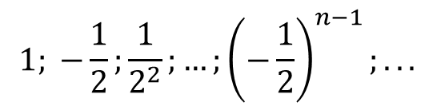

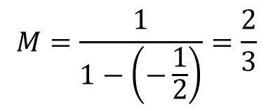
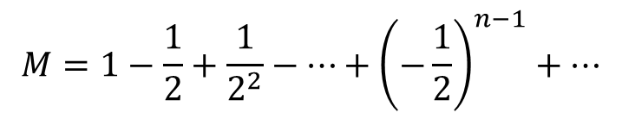
LUYỆN TẬP 5
$$M=1−\frac{1}{2}+\frac{1}{2^{2}}−…+{\left(−\frac{1}{2}\right)}^{n−1}+…$$
Tính tổng
Giải
$$1; −\frac{1}{2};\frac{1}{2^{2}};…;{\left(−\frac{1}{2}\right)}^{n−1};...$$
Ta có dãy số là một cấp số nhân lùi vô hạn với số hạng đầu $u_{1}=1$ và công bội
$$q=−\frac{1}{2}$$
$$M=\frac{1}{1−\left(−\frac{1}{2}\right)}=\frac{2}{3}$$
Nên

Slide 34


LUYỆN TẬP 6
Giải thích vì sao nghịch lí Zénon ở phần mở đầu là không đúng trong trường hợp sau: Giả sử tốc độ chạy của Achilles là 100 km/h, còn tốc độ chạy của rùa là 1 km/h. Lúc xuất phát rùa ở điểm $A_{1}$ cách Achilles 100 km.

Slide 35

Giải
Thời gian Achilles chạy hết các quãng đường có độ dài 100 km, 1 km, $\frac{1}{100}$km, $\frac{1}{{100}^{2}}$ km,... lần lượt là 1h, $\frac{1}{100}h$, $\frac{1}{{100}^{2}} h,\frac{1}{{100}^{3}}h,…$
Vậy thời gian đi hết quãng đường trên là
$T=1+\frac{1}{100}+…+\frac{1}{{100}^{n}}+…$
Ta có $t=\lim{T_{n}}=\lim{\frac{100}{99}\left(1−\frac{1}{{100}^{n}}\right)=\frac{100}{99}}$
Vậy Archilles đuổi kịp rùa sau $\frac{100}{99}$ giờ.

Slide 36
04
GIỚI HẠN VÔ CỰC

Slide 37



Xét dãy số $(u_{n})$ với $u_{n}=n^{2}$ và cho biết giá trị của $u_{n}$ có thể lớn hơn một số dương bất kì được hay không kể từ một số hạng nào đó trở đi.
HĐ5
Giải:
Ta có: khi $n→+∞$ thì $n^{2}→+∞$
Khi đó $u_{n}=n^{2}$ có thể lớn tùy ý kể từ một số hạng nào đó trở đi.
Ta thấy $u_{n}$ có thể lớn hơn một số dương bất kì kể từ một số hạng nào đó trở đi. Ta nói dãy $(u_{n})$ có giới hạn $+∞$ khi $n$ dần tới dương vô cực.

Slide 38

ĐỊNH NGHĨA
Ta nói dãy số $\left(u_{n}\right)$ có giới hạn là $+∞$ khi $n$ dần tới dương vô cực, nếu $u_{n}$ có thể lớn hơn một số dương bất kì, kể từ một số hạng nào đó trở đi.
Kí hiệu $\lim_{n→+∞}{u_{n}}=+∞$ hay $lim{ u}_{n}=+∞$ hay $u_{n}→+∞$ khi $n→+∞$.
Ta nói dãy số $\left(u_{n}\right)$ có giói hạn là $−∞$ khi $n$ dần tới dương vô cực nếu $\lim_{n→+∞}\left({−u}_{n}\right)=+∞$ .
Kí hiệu $\lim_{n→+∞}{u_{n}}=−∞$ hay $limu_{n}=−∞$ hay $u_{n}→−∞$ khi $n→+∞$.

Slide 39


Ví dụ 7:
Chứng tỏ rằng $lim n^{3}=+∞.$
Giải
Xét dãy số $\left(u_{n}\right)$ với ${u_{n}=n}^{3}$
Với $M$ là số dương bất kì, ta thấy: $u_{n}>M⇔n^{3}>M⇔n>\sqrt[3]{M}$.
Vậy với các số tự nhiên $n>\sqrt[3]{M}$ thì $u_{n}>M$.
Do đó, $lim n^{3}=+∞$

Slide 40



LUYỆN TẬP 7
Tính $lim⁡\left(−n^{3}\right)$
Giải
Xét dãy số $\left(u_{n}\right)=n^{3}$
Với M là số dương bất kì, ta thấy $u_{n}=n^{3}>M⟺n>\sqrt[3]{M}.$
Vậy với các số tự nhiên $n>\sqrt[3]{M}$ thì $u_{n}>M$.
Do đó, $\lim{(−n^{3})}=−∞.$

Slide 41


Nhận xét
$lim n^{k}=+∞$ với k là số nguyên dương cho trước.
$lim{ q}^{n}=+∞$với $q>1$ là số thực cho trước.
Nếu $\lim{u_{n}}=a$và $\lim\left|v_{n}\right|=+∞$ thì $\lim{\frac{u_{n}}{v_{n}}=0}.$
Nếu $\lim{u_{n}}=a, a>0$và $\lim{v_{n}}=0, v_{n}>0$ với mọi n thì $\lim{\frac{u_{n}}{v_{n} }=+∞.}$
$\lim{u_{n}}=+∞⇔\lim\left(−u_{n}\right)=−∞$

Slide 42



Ví dụ 8:
$$lim{{\left(\frac{e}{2}\right)}^{n}}=+∞$$
Chứng tỏ rằng
Giải
$$lim{{\left(\frac{e}{2}\right)}^{n}}=+∞$$
$$\frac{e}{2}>1$$
nên
Do

Slide 43


LUYỆN TẬP 8
$$lim \frac{n−1}{n^{2}}=0⁡$$
Chứng tỏ rằng
Giải
$$\lim{\frac{n−1}{n^{2}}=\lim\left(\frac{1}{n}−\frac{1}{n^{2}}\right)=0}$$

Slide 44
LUYỆN TẬP

Slide 45



Đến giờ câu cá rồi. Các em hãy giúp ông nhé!

Slide 46













Câu 1. Giá trị của $A= lim\frac{n^{2}−2n+1}{2−3n^{2}}$ bằng:
A. $+∞$
C. $\frac{−1}{3}$
B. $−∞$
D. -1
A
B
D
Sai mất rồi
Sai mất rồi
C
Sai mất rồi
Notes:
Chọn đáp án bằng cách kích vào từng thùng trên phao

Slide 47

Câu 2. Giá trị của $B=\lim{\frac{2n+3}{n^{2}+1}}$ bằng:
A. $+∞$
C. 0
B. $−∞$
D. 1
A
B
D
Sai mất rồi
Sai mất rồi
C
Sai mất rồi
Notes:
Chọn đáp án bằng cách kích vào từng thùng trên phao

Slide 48

Câu 3. Giá trị của $C=lim\frac{n^{2}+7}{1−2n}$ bằng:
A. $+∞$
C. 0
B. $−∞$
D. 1
A
C
D
Sai mất rồi
B
Sai mất rồi
Sai mất rồi
Notes:
Chọn đáp án bằng cách kích vào từng thùng trên phao

Slide 49


Câu 4. Giá trị của $D=lim\frac{3^{n+1}}{2^{2n}}$ bằng:
A. $+∞$
C. 0
B. $−∞$
D. $\frac{3}{2}$
A
B
D
Sai mất rồi
Sai mất rồi
C
Sai mất rồi
Notes:
Chọn đáp án bằng cách kích vào từng thùng trên phao

Slide 50




Câu 5. Tính giới hạn:$E=\lim{\frac{1+3+5+....+\left(2n+1\right)}{3n^{2}+4}}$
A. $0$
C. $\frac{2}{3}$
B. $\frac{1}{3}$
D. 1
A
C
D
Sai mất rồi
B
Sai mất rồi
Sai mất rồi
Notes:
Chọn đáp án bằng cách kích vào từng thùng trên phao

Slide 51
Ông cảm ơn các em giúp ông lão câu cá!

Slide 52






Bài tập 1 (SGK - tr64)
$$un=3+\frac{1}{n};vn=5−\frac{2}{n^{2}}$$
Cho hai dãy số $(un), (vn)$với . Tính các giới hạn sau:
a) $lim u_{n} ;lim v_{n}$
b) $lim\left(un+vn\right), lim\left(un−vn\right),lim\left(un.vn\right),$
$$\lim{\frac{u_{n}}{v_{n}}}$$
Giải:
a)
$$lim u_{n}=lim \left(3+\frac{1}{n}\right)=lim 3+lim\frac{1}{n}=3$$
$$lim v_{n}=lim \left(5−\frac{2}{n^{2}}\right)=lim 5−lim\frac{2}{n^{2}}=5$$

Slide 53

Giải:
b)
$$lim\left(un+vn\right)= lim⁡u_{n} + lim⁡v_{n}= 3 + 5 = 8$$
$$lim\left(un−vn\right)=lim{u_{n}}−lim{v_{n}}= 3 − 5 =−2$$
$$lim\left(un.vn\right)=lim{u_{n}}. lim{v_{n}}= 3 . 5 =15$$
$$\lim{\frac{u_{n}}{v_{n}}=\frac{3}{5}}$$

Slide 54




Bài tập 2 (SGK – tr65)
Giải
Tính các giới hạn sau:
$$a)\lim{\frac{5n+1}{2n}};$$
$$b)\lim{\frac{6n^{2}+8n+1}{5n^{2}+3};}$$
$$a) \lim{\frac{5n+1}{2n}}=\lim{ \left(\frac{5}{2}+\frac{1}{2n}\right)}=\frac{5}{2}$$
$$b) \lim{\frac{6n^{2}+8n+1}{5n^{2}+3}=\lim{\frac{6+\frac{8}{n}+\frac{1}{n^{2}}}{5+\frac{3}{n^{2}}}}}=\frac{6}{5}$$

Slide 55



Bài tập 2 (SGK – tr65)
Giải
Tính các giới hạn sau:
$$c) lim\frac{\sqrt{n^{2}+5n+3}}{6n+2};$$
$$d) lim\left(2−\frac{1}{3^{n}}\right);$$
$$c) lim\frac{\sqrt{n^{2}+5n+3}}{6n+2}=lim\frac{\sqrt{1+\frac{5}{n}+\frac{3}{n^{2}}}}{6+\frac{2}{n}}=\frac{lim\sqrt{1+\frac{5}{n}+\frac{3}{n^{2}}}}{lim\left(6+\frac{2}{n}\right)}=\frac{1}{6}$$
$$d) lim\left(2−\frac{1}{3^{n}}\right)=lim2−lim{\left(\frac{1}{3}\right)}^{n}=2−0=2$$

Slide 56



Bài tập 2 (SGK – tr65)
Giải
Tính các giới hạn sau:
$$e) lim\frac{3^{n}+2^{n}}{4⋅3^{n}}=lim\frac{1+{\left(\frac{2}{3}\right)}^{n}}{4}=\frac{lim\left[1+{\left(\frac{2}{3}\right)}^{n}\right]}{lim4}=\frac{1}{4}$$
$$e) lim\frac{3^{n}+2^{n}}{4⋅3^{n}};$$
$$g) lim\frac{2+\frac{1}{n}}{3^{n}}.$$
$$g) lim\frac{2+\frac{1}{n}}{3^{n}}=\frac{lim\left(2+\frac{1}{n}\right)}{lim{ 3}^{n}}=0$$

Slide 57




Bài tập 3 (SGK – 65)
a) Tính tổng của cấp số nhân lùi vô hạn $(un­),$ với $u_{1}=\frac{2}{3},q=−$ $\frac{1}{4}$
b) Biểu diễn số thập phân vô hạn tuần hoàn $1,(6)$dưới dạng phân số.
Giải
a) Tổng của cấp số nhân lùi vô hạn $\left(u_{n}\right)$, với $u_{1}=\frac{2}{3},q=−$ $\frac{1}{4}$ là:
$$S=lim\frac{\frac{2}{3}\left[1−{\left(−\frac{1}{4}\right)}^{n}\right]}{1−\left(−\frac{1}{4}\right)}=\frac{\frac{2}{3}}{\frac{5}{4}}=\frac{8}{15}$$

Slide 58

Bài tập 3 (SGK – 65)
a) Tính tổng của cấp số nhân lùi vô hạn $(un­),$ với $u_{1}=\frac{2}{3},q=−$ $\frac{1}{4}$
b) Biểu diễn số thập phân vô hạn tuần hoàn $1,(6)$dưới dạng phân số.
Giải
b) Ta có: $1,(6)=1+0,(6)=1+0,6+0,06+0,006+…+0,000006$
Dãy số 0,$6;0,006;0,0006;$... lập thành một cấp số nhân có số hạng đầu $u_{1}=0,6$ và công bội $q=\frac{1}{10}$ có $|q|$ $<1$ nên ta có:
$0,6+0,06+0,006+…+0,000006+…=\frac{0,6}{1−\frac{1}{10}}=\frac{2}{3}$
Suy ra $1,(6)=1+\frac{2}{3}=\frac{5}{3}$

Slide 59
VẬN DỤNG

Slide 60



Bài tập 4 (SGK – tr65)
Từ hình vuông có độ dài cạnh bằng 1, người ta nối các trung điểm của cạnh hình vuông để tạo ra hình vuông mới như Hình 3. Tiếp tục quá trình này đến vô hạn.
a) Tính diện tích $S_{n}$ của hình vuông được tạo thành ở bước thứ $n$;
b) Tính tổng diện tích của tất cả các hình vuông được tạo thành.

Slide 61

Giải
a) Gọi $S_{1}$ là diện tích của hình vuông ban đầu cạnh bằng 1.
Gọi $S_{2}$là diện tích của hình vuông tạo thành ở bước thứ $1$, có cạnh bằng $\frac{\sqrt{2}}{2}$ nên diện tích là $S_{2}={\left(\frac{\sqrt{2}}{2}\right)}^{2}=\frac{1}{2}.$
$S_{3}$ là diện tích của hình vuông tạo thành ở bước thứ $3$, có cạnh bằng ${\left(\frac{\sqrt{2}}{2}\right)}^{2}$ nên diện tích là $S_{2}={\left(\frac{\sqrt{2}}{2}\right)}^{4}={\left(\frac{1}{2}\right)}^{2}.$
Dãy $\left(S_{n}\right)$ lập thành cấp số nhân có số hạng đầu $S_{1}=1$ và công bội $q=\frac{1}{2}$ có công thức tổng quát là: $S_{n}=$ ${\left(\frac{1}{2}\right)}^{n−1}$

Slide 62

Giải
b) Ta có:
$$|q|=\left|\frac{1}{2}\right|<1$$
nên dãy $\left(S_{n}\right)$ trên lập thành một cấp số nhân lùi hạn.
Tổng diện tích của tất cả các hình vuông được tạo thành:
$$S=1+\frac{1}{2}+{\left(\frac{1}{2}\right)}^{2}+{\left(\frac{1}{2}\right)}^{3}+…+{\left(\frac{1}{2}\right)}^{n−1}+…=\frac{1}{1−\frac{1}{2}}=2$$
Vậy tổng diện tích của các hình vuông là 2 (đvdt).

Slide 63

Bài tập 5 (SGK – tr65)
Có 1 kg chất phóng xạ độc hại. Biết rằng, cứ sau một khoảng thời gian T = 24 000 năm thì một nửa số chất phóng xạ này bị phân rã thành chất khác không độc hại đối với sức khỏe của con người (T được gọi là chu kì bán rã).
(Nguồn: Đại số và Giải tích 11, NXB GD Việt Nam, 2021).
Gọi $un$ là khối lượng chất phóng xạ còn lại sau chu kì thứ $n.$
a) Tìm số hạng tổng quát $un$ của dãy số $(un).$
b) Chứng minh rằng $(un)$có giới hạn là 0.
c) Từ kết quả câu b), chứng tỏ rằng sau một số năm nào đó khối lượng chất phóng xạ đã cho ban đầu không còn độc hại đối với con người, biết rằng chất phóng xạ này sẽ không độc hại nữa nếu khối lượng chất phóng xạ còn bé lại bé hơn 10^{– 6} g.

Slide 64


Giải
a) Sau 1 chu kì ban rã thì $u_{1}=\frac{1}{2}$ (kg)
Sau 2 chu kì bán rã thì $u_{2}=\frac{1}{2^{2}}$ (kg),…
Sau n chu kì bán rã, khối lượng chất phóng xạ còn lại là: $u_{n}={\left(\frac{1}{2}\right)}^{n}$
b) Ta có:
$limu_{n}=lim{\left(\frac{1}{2}\right)}^{n}=0$

Slide 65

Giải
c) Đổi $u_{n}={\left(\frac{1}{2}\right)}^{n−1} kg={\left(\frac{1}{2}\right)}^{n−1}⋅{10}^{3} g$
Vì chất phóng xạ này sẽ không độc hại nữa nếu khối lượng chất phóng xạ còn lại bé hơn ${10}^{−6}g$ nên ta có
$u_{n}={\left(\frac{1}{2}\right)}^{n}⋅{10}^{3}<{10}^{−6}⇔n≥30$
Vậy cần ít nhất 30 chu kì tương ứng với 720 000 năm khối lượng chất phóng xạ đã cho ban đầu không còn độc hại với con người.

Slide 66




Bài tập 6 (SGK - tr65)
Gọi $C$ là nửa đường tròn đường kính $AB = 2R,$
$C1$ là đường gồm hai nửa đường tròn đường kính $\frac{AB}{2},$
$C2$là đường gồm bốn nửa đường tròn đường kính $\frac{AB}{4},…$
$Cn$ là đường gồm $2n$ nửa đường tròn đường kính $\frac{AB}{2^{n}},…$ (Hình 4).
Gọi $pn$ là độ dài của $Cn$­, $Sn$ là diện tích hình phẳng giới hạn bởi $Cn$ và đoạn thẳng $AB.$
a) Tính $pn$ , $Sn$.
b) Tìm giới hạn của các dãy số $\left(pn\right)$và $\left(Sn\right)$.

Slide 67


Giải
a)
Một nửa đường tròn của $C_{n}$có bán kính là $R_{n}=\frac{AB}{{2. 2}^{n}}=\frac{R}{2^{n}}$
Ta có $p_{n}=2^{n}.π.R_{n}=π.R$
$S_{n}=2^{n}. π.\frac{{\left(R_{n}\right)}^{2}}{2}=\frac{π}{2}.{\left(\frac{R}{2^{n}}\right)}^{2}=\frac{πR^{2}}{2}.{\left(\frac{1}{2}\right)}^{n}$
b) $\lim{p_{n}}=\lim\left[π.R\right] =πR$
$\lim{S_{n}}=\lim\left[\frac{πR^{2}}{2}.{\left(\frac{1}{2}\right)}^{n}\right]=\frac{πR^{2}}{2}.\lim{{\left(\frac{1}{2}\right)}^{n}}=0$

Slide 68
HƯỚNG DẪN VỀ NHÀ
Chuẩn bị trước
Bài 2. Giới hạn
hàm số
Ghi nhớ
kiến thức trong bài
Hoàn thành các bài tập trong SBT

Slide 69

CẢM ƠN CÁC EM
ĐÃ THEO DÕI BÀI HỌC!

